Slide 1


Charakterystyka Ernest "Erno"Nemeczek
https://www.youtube.com/watch?v=6SpWHylfxHI
Konrad Metera VIc

Slide 2

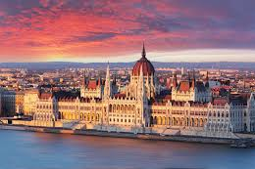
Ernest "Erno" Nemeczek mieszkał w stolicy Węgier- Budapeszcie w XIXw.
Był bohaterm książki Ferenca Molnara
,,Chłopcy z Placu Broni"

Slide 3
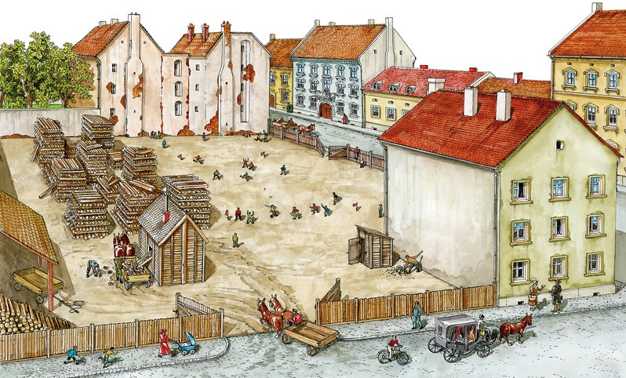
Otoczenie Ernesta.
Mieszkał w małej, otynkowanej na żółto kamieniczce przy ulicy Rakos, w mieszkaniu na parterze.
Jego tata był szewcem a mama pracowała w domu.
Nie miał rodzeństwa.
Byli ubogą rodziną.

Slide 4
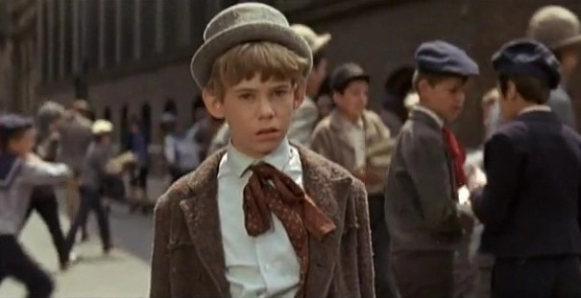
Wygląd Nemeczka
Był chłopcem drobnym, wątłym i niskim.
Miał delikatną cerę, dziecięcą twarz i jasne włosy

Slide 5
Charakter Nemeczka
Nemeczek był:
Szlachetny
Wrażliwy
Przyjacielski
Miły
Odważny
Ambitny
Uczciwy
Sprawiedliwy
Honorowy
Dobry dla zwierząt, przyjaznił sie z psem Hektorem

Slide 6
Nemeczek bohater
Swoim postępowaniem i szlachetną postawą Nemeczek udowodnił, że „jest prawdziwym bohaterem, prawdziwym mężczyzną, którego można uważać za dorosłego”. Odważnie sprzeciwił się silniejszym kolegom, potępiał zdradę kolegi (Gereba).
Do końca życia pozostał wierny Placowi. Nawet jak był chory i umierał chciał iść na Plac i uratować go.
" Uzmysłowił sobie tę prawdę z całą wyrazistością: Już nigdy nie zobaczy Placu. Bez najmniejszego żalu zostawiłby wszystko na tym świecie z wyjątkiem placu, ich ukochanego, Placu zabaw (…)"

Slide 7
Honor
"Tak, to ja, Nemeczek. To właśnie ja. I nie szukajcie tego, kto zabrał z Waszego arsenału chorągiew chłopców z Placu Broni, bo to ja ją zabrałem. O, tu ją mam! I to ja mam takie małe stopy, mniejsze od stóp Wendauera.(…) Możecie teraz zrobić ze mną, co chcecie, możecie mnie zabić, wyrwać chorągiew, ale na przód musicie wykręcić mi ręce, bo dobrowolnie jej nie oddam. (…)"

